Slide 1
UntrimmedNets for Weakly Supervised Action Recognition and Detection
Limin Wang, Yuanjun XionG, Dahua Lin, Luc Van Gool
Giáo viên: Nguyễn thị oanh
Trình bày: Lữ Mạnh HÙng

Slide 2
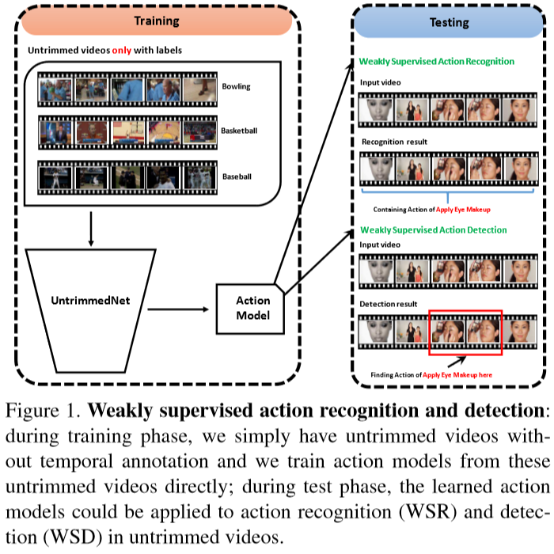
Introduction
Giải quyết bài toán weakly supervised (WSR-WSD)
Đề xuất mạng UntrimmedNet (end to end architecture) input là untrimmed video
Gồm 3 thành phần: feature extraction module, classification module và selection module có nhiệm vụ học action model và dectect action instances
Thử nghiệm trên 2 dataset: THUMOS14 và AcitivityNet

Slide 3
Related Work
So với các phương pháp trước: UntrimmedNet sử dụng untrimmed video làm input
2 loại weakly supervised learning trong video:
Movie script: các hành action trong video có nhãn gần đúng
Ordered list of action classes: Các action không gán nhãn nhưng có thứ tự cố định
Untrimmed video của tác giả thách thức hơn vì các action trong video không có nhãn cũng như không có thứ tự cố định

Slide 4
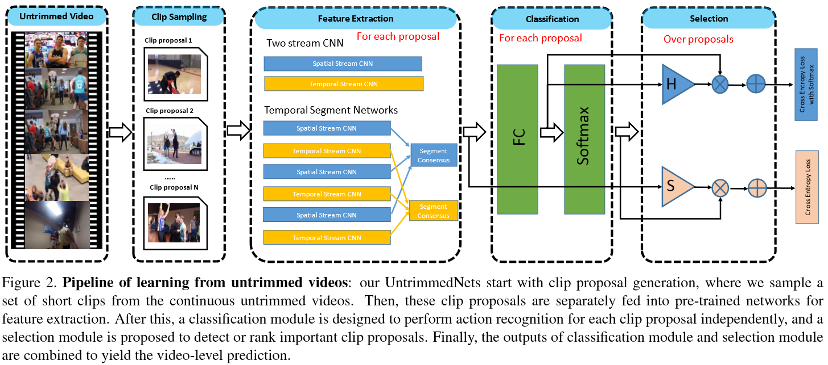
Learning from Untrimmed Videos

Slide 5



Learning from Untrimmed Videos Clip sampling
Quy ước: Untrimmed video V có T frames
Lấy mẫu được N clips:
Mỗi clips có thời gian bắt đầu và kết thúc:
2 phương pháp:
Uniform sampling:
Shot-based sampling: biểu diễn một action instance bằng các shot dựa trên khoảng cách HOG giữa 2 frame liên tiếp
Merge các clips cho training

Slide 6

Learning from Untrimmed Videos UntrimmedNets
4 module: được học trong quá trình training
Feature extraction module
Kết quả biểu diễn mỗi clip:
Thử nghiệm 2 kiến trúc:
Two-Stream CNN
Temporal Segment Network
Chi tiết trong phần cài cặt

Slide 7
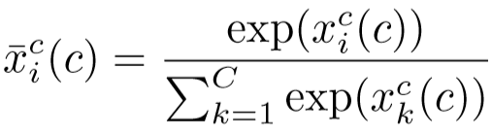

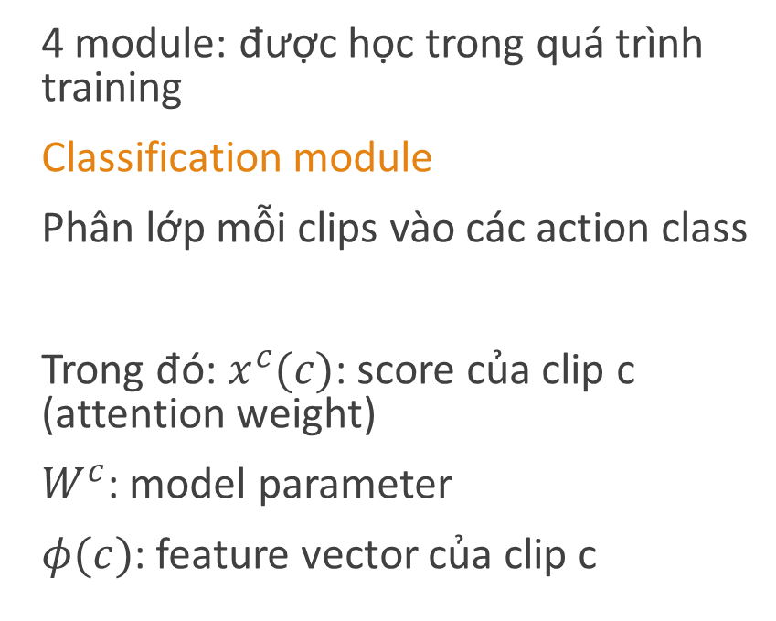
Learning from Untrimmed Videos UntrimmedNets
4 module: được học trong quá trình training
Classification module
Phân lớp mỗi clips vào các action class
Trong đó: $x^{c}(c)$: score của clip c (attention weight)
$W^{c}$: model parameter
$φ(c)$: feature vector của clip c
Softmax score sẽ rất nhỏ nếu clips không chứa action instance.

Slide 8
Learning from Untrimmed Videos UntrimmedNets
4 module: được học trong quá trình training
Selection module: chọn ra clips chứa action instance
2 phương pháp:
Hard selection based on the principle of multiple instance learning (MIL)
Soft selection based on the attention-based modeling

Slide 9


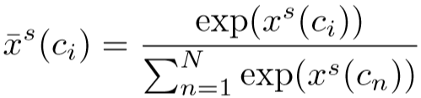
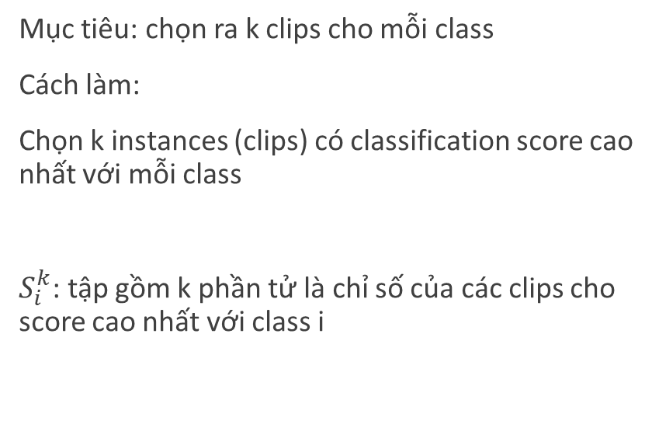
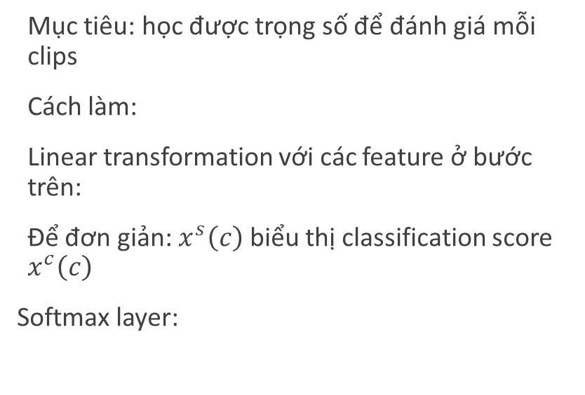
Learning from Untrimmed Videos UntrimmedNets
Hard selection method
Soft selection method
Mục tiêu: chọn ra k clips cho mỗi class
Cách làm:
Chọn k instances (clips) có classification score cao nhất với mỗi class
$S_{i}^{k}$: tập gồm k phần tử là chỉ số của các clips cho score cao nhất với class i
Mục tiêu: học được trọng số để đánh giá mỗi clips
Cách làm:
Linear transformation với các feature ở bước trên:
Để đơn giản: $x^{s}\left(c\right)$ biểu thị classification score $x^{c}\left(c\right)$
Softmax layer:

Slide 10
Learning from Untrimmed Videos UntrimmedNets
Softmax classification module
Softmax selection module
Áp dụng cho từng clips dựa trên classification score trên các class
Áp dụng giữa các clips với nhau

Slide 11
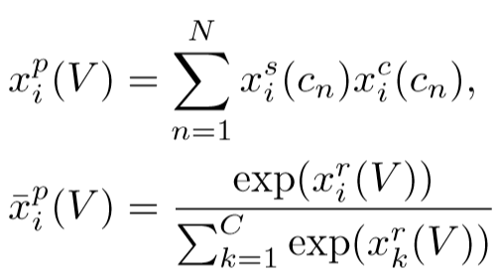
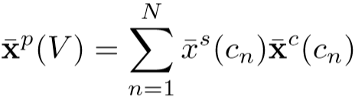
Learning from Untrimmed Videos UntrimmedNets
Video prediction: đưa ra prediction score cho untrimmed video V bằng cách kết hợp classification và selection score.
Hard selection | Soft selection
 | Đã học trọng số để rank các clips nên không cần có softmax. Công thức sử dụng softmax classification score (normalized score) của mỗi clips giúp việc học trọng số dễ dàng và ổn định

Slide 12
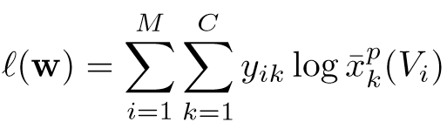

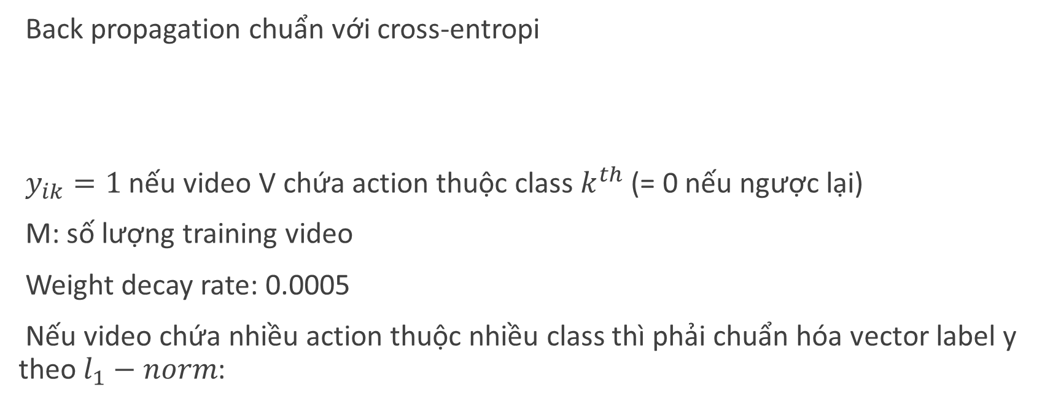
Learning from Untrimmed Videos Training
Back propagation chuẩn với cross-entropi
$y_{ik}=1$ nếu video V chứa action thuộc class $k^{th}$ (= 0 nếu ngược lại)
M: số lượng training video
Weight decay rate: 0.0005
Nếu video chứa nhiều action thuộc nhiều class thì phải chuẩn hóa vector label y theo $l_{1}−norm$:

Slide 13
Action Recognition and Detection
Action recognition
Action detection
Sử dụng two stream CNNs hoặc temporal segment networks
Sample a single frame (or 5 frame stacking of optical flow) every 30 frames
Recognition score của sampled frame được tổng hợp từ top k pooling (k=20) hoặc tổng trọng số để sinh ra video prediction
UntrimmedNet với soft selection output recognition score + attention weight cho mỗi clip (sử dụng để detect action)
Dựa vào attention weight, loại bỏ background với thresholding (=0.0001)
Đưa ra detection result bằng thresholding (=0.5) đối với classification score
Notes:
Attention weight: thể hiện sự khác nhau giữa một clip với các clips còn lại

Slide 14
Experiments Datasets
thumos14
Activitynet
101 classes cho action recognition
20 classes cho action detection
4 part: training data, validation data, testion data, background data
Triển khai: sử dụng validation data (1010 videos) để train và test data (1574 videos) để đánh giá
100 activity classes
Bao gồm: 4819 videos training, 2383 videos validation, 2480 videos testing
Triển khai: learning UntrimmedNets trên training data và testing trên validation data

Slide 15
Experiments Implementation details
2 deep architectures cho module feature extraction:
Two Stream CNNs
Temporal Segment Network
Dựa trên two stream inputs (RGB and Optical Flow)
Temporal Segment Network có 3 segments nhằm capture được temporal information lâu hơn
Spatial stream: 1 RGB frame và temporal stream: 5-frame stacks TVL1 optical flow

Slide 16
Experiments Implementation details
Sử dụng Inception architecture với Batch Normalization
Hai stream pre-trained từ ImageNet
Optimized với mini-batch stochastic gradient algorithm: batch size 256 và momentum 0.9
Learning rate: 0.001
High dropout ratios (0.8 đối với spatial stream và 0.7 đối với temporal stream)

Slide 17
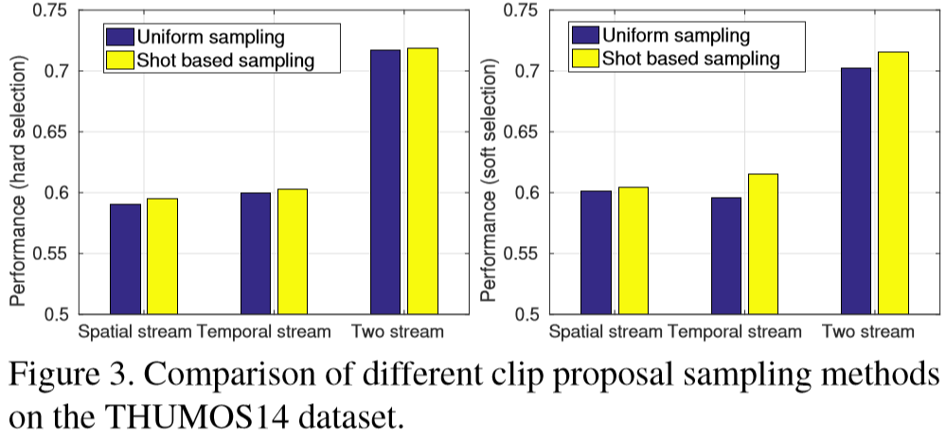
Experiments Exploration studies
Clip sampling
7 clips được random sampled từ mỗi video
Kết quả shot based sampling tốt hơn vì phương pháp này tự động xác định được action boundary

Slide 18
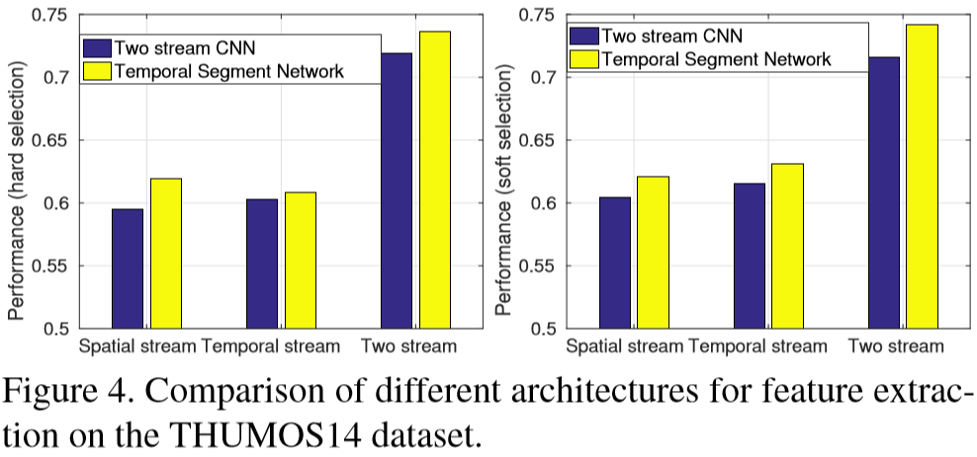
Experiments Exploration studies
Feature extraction
Kết quả temporal segment networks tốt hơn two stream networks với cả both hard và soft selection modules vì mô hình này long-term modeling trên cả clip.

Slide 19
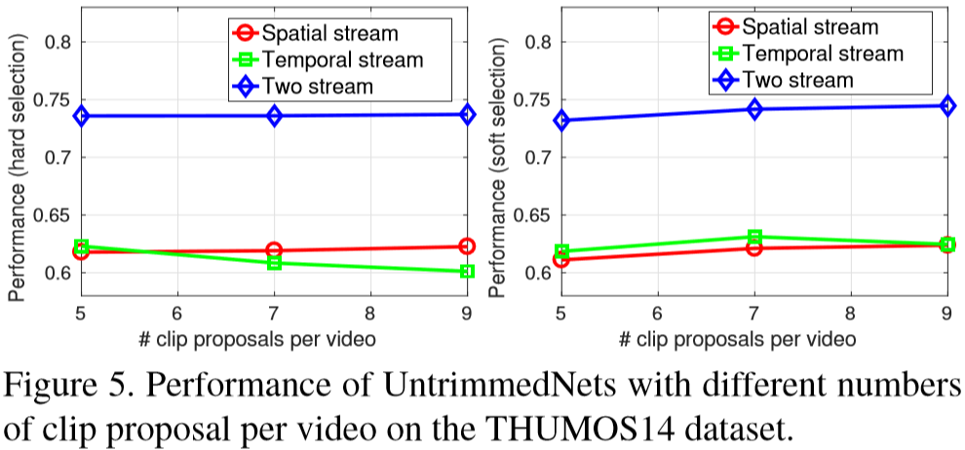
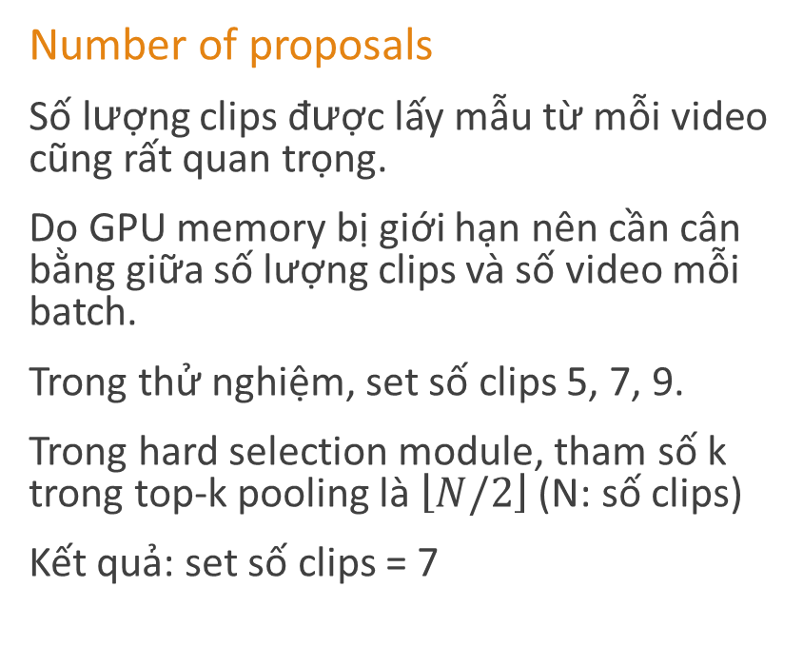
Experiments Exploration studies
Number of proposals
Số lượng clips được lấy mẫu từ mỗi video cũng rất quan trọng.
Do GPU memory bị giới hạn nên cần cân bằng giữa số lượng clips và số video mỗi batch.
Trong thử nghiệm, set số clips 5, 7, 9.
Trong hard selection module, tham số k trong top-k pooling là $\left\lfloor N/2\right\rfloor$ (N: số clips)
Kết quả: set số clips = 7

Slide 20
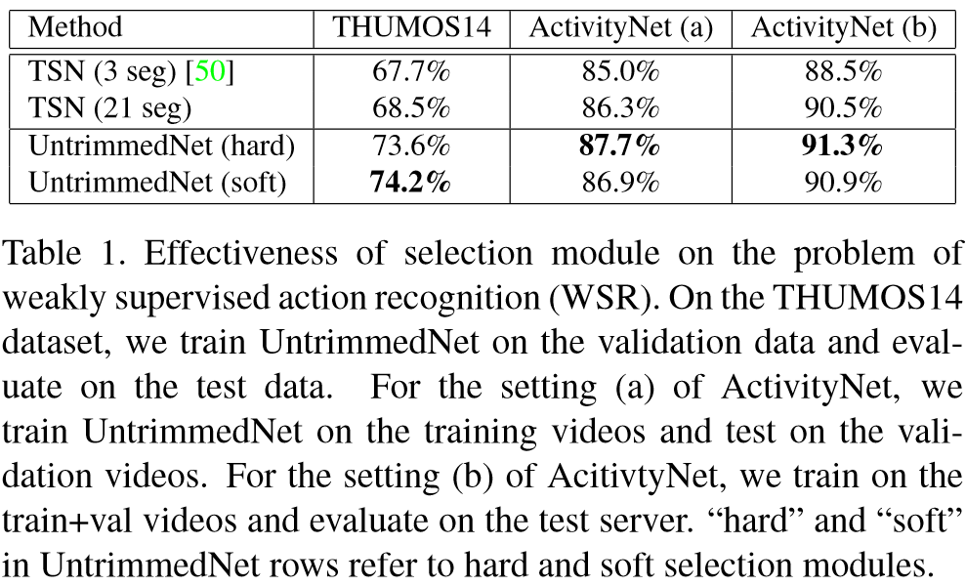
Experiments Evaluation on WSR
Effectiveness of selection module
Kiểm tra tính hiệu quả của selection module (so sánh với temporal segment network có số segment = 21)

Slide 21
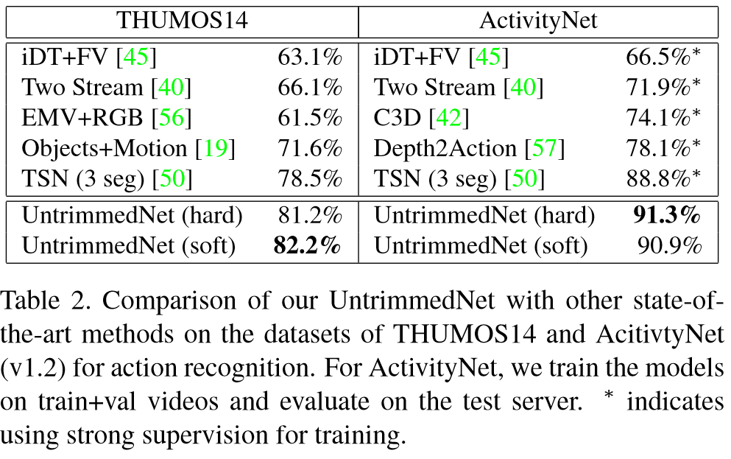
Experiments Evaluation on WSR
Comparison with the state of of the art

Slide 22
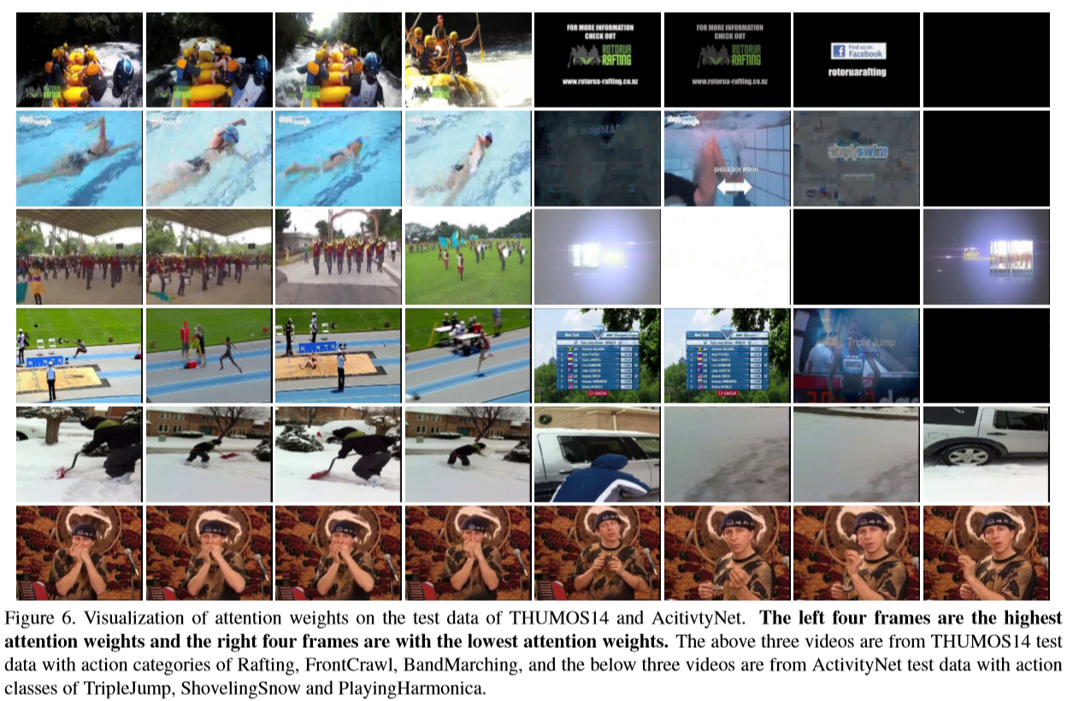
Experiments Evaluation on WSD
Qualitative results

Slide 23
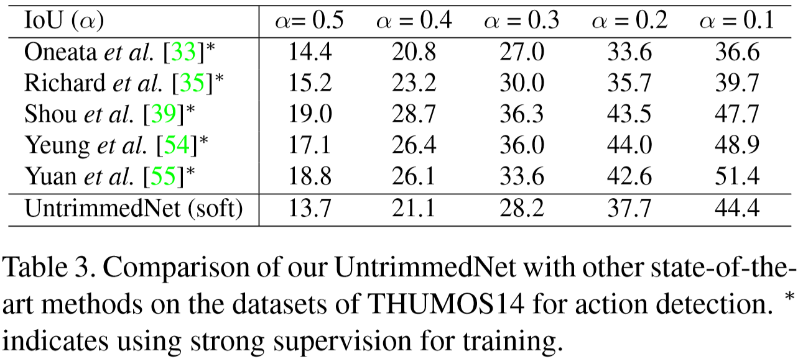
Experiments Evaluation on WSD
Quantitative results
Dựa trên standard intersection over union (IoU) criteria

